Slide 1
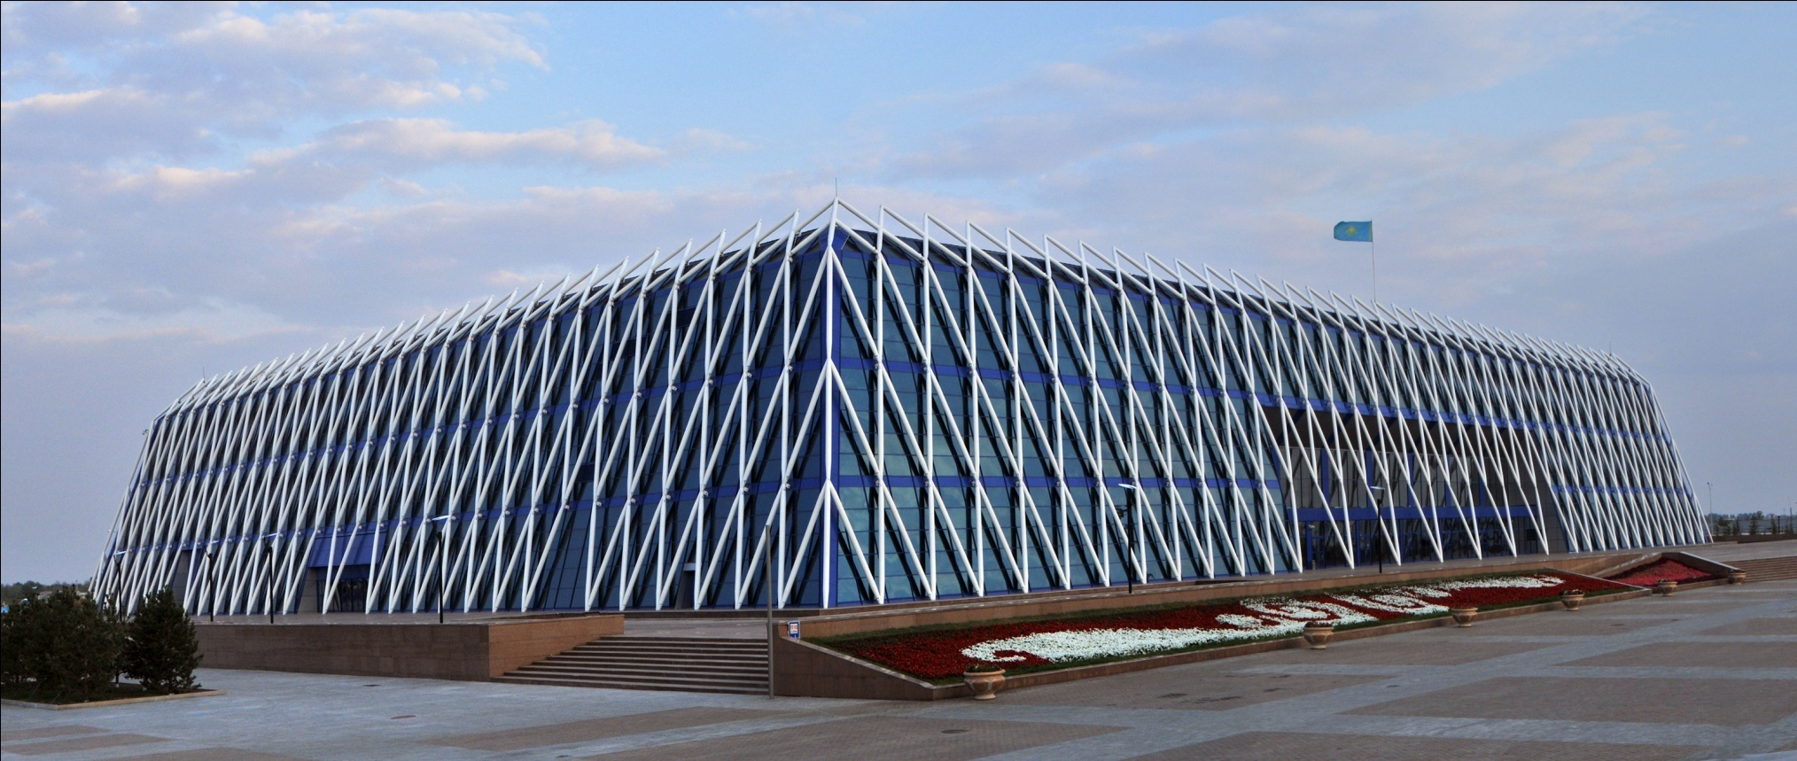
Прайс лист

Slide 2
Конгресс - зал
Конгресс – зал с внушительными габаритами 70х70 метров, общей площадью 4775 м². кв. вместимостью более 3000 человек (на данный момент Дворец располагает 2 700 стульями), собран без колонн и подпорок, с применением модульных перекрытий. Отличительной чертой зала является возможность его деления посредством трансформирующихся панелей на несколько частей, каждая из которых может работать в автономном режиме, то есть при необходимости надежная звукоизоляция дает возможность одновременного проведения нескольких мероприятий.
Стоимость Конгресс зала – 1 950 000 тг (в день)
Делится на ¼ части – сумма ¼ тг – 487 500 (в день)
Делится на ½ части – сумма ½ тг – 975 000 (в день)
В стоимость зала входит застройка подиума (сцены), количество необходимых стульев

Slide 3
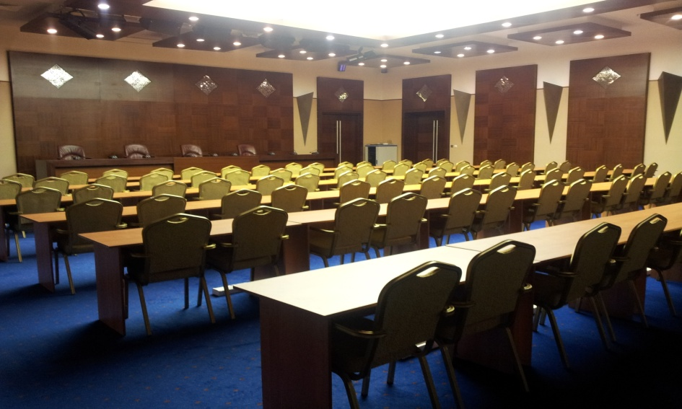
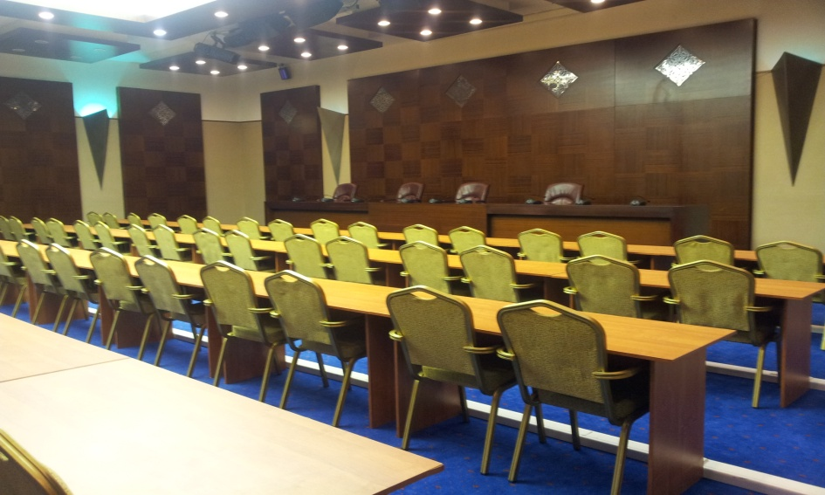
Пресс центр
Пресс - центр, рассчитанный на 200 посадочных мест и общей площадью 213,3 м. кв., располагает лингвистической техникой, звукоусиливающей аппаратурой, кафедральным столом на 9 человек. Предназначен для работы журналистов для оперативной передачи информации с места событий, для проведения пресс-конференций, дебатов, закрытых заседаний и других мероприятий.
Стоимость пресс центра – 360 000 тг (в день)
В стоимость зала входит – микрофоны, спич трибуна, президиум )

Slide 4
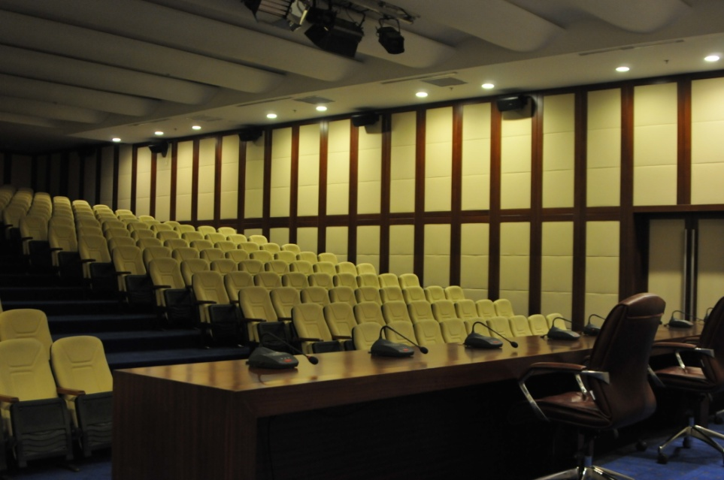
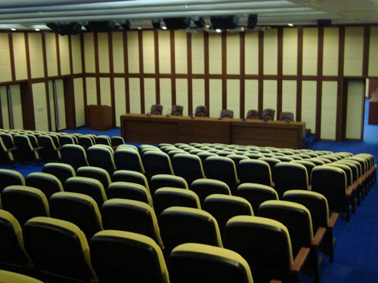
Конференц- зал
Церемониальный зал общей площадью 337 м. кв. и вместимостью 280 посадочных мест оснащен
звукоусиливающей аппаратурой, кафедральным столом на 9 человек и спич трибуной, предназначен для особо торжественных событий.
Стоимость церемониального зала – 480 000 тг (в день)
В стоимость зала входит – микрофоны спич трибуна, президиум

Slide 5
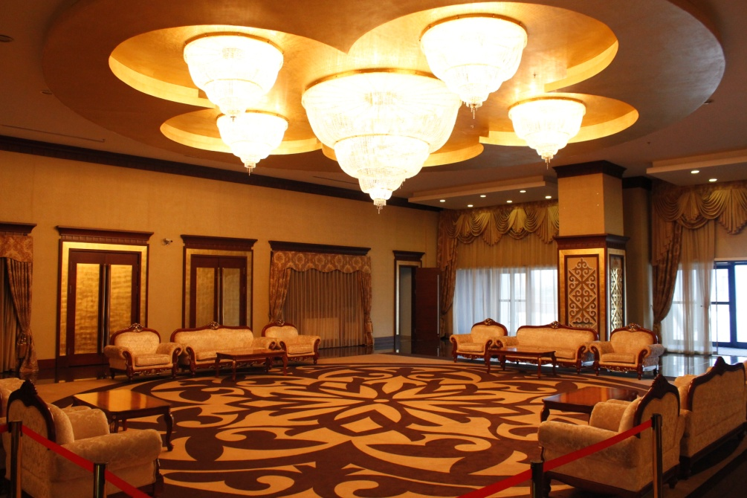
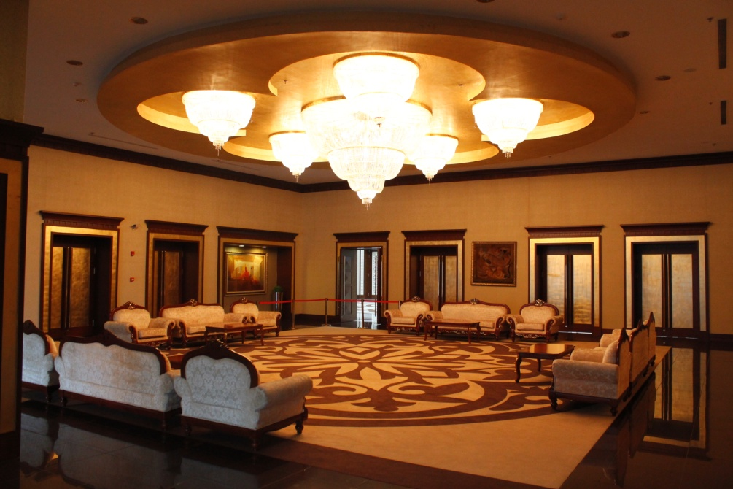
VIP – 2 (премиум холл)
Общая площадь – 265,3 кв.м,
Стоимость –240 000 тг. (в день)

Slide 6
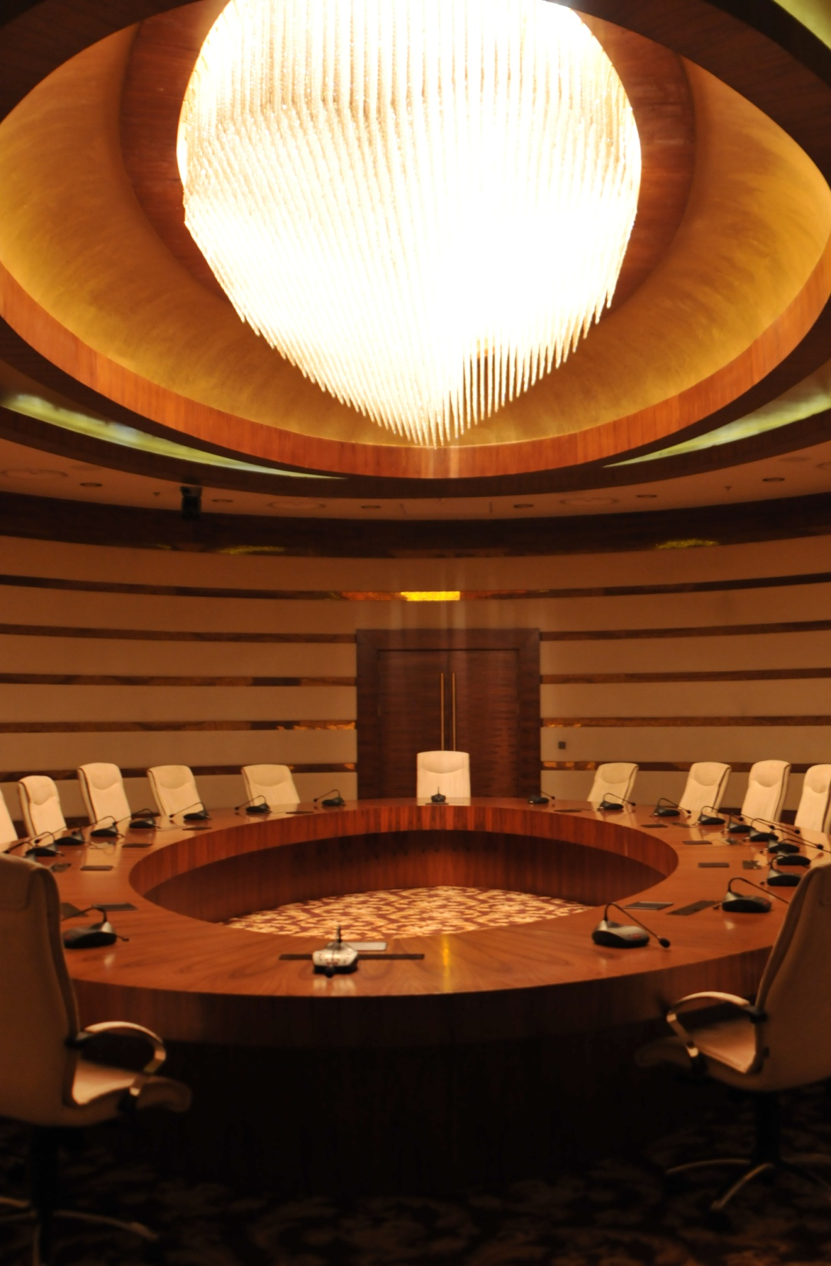
Овальный зал
Овальный зал удобен для проведения встреч на высшем уровне. Теплый уют залу придают мягкая овальная форма, но особое оформление зала говорит об официальности и торжественности предназначения. Площадь зала составляет 210,4 кв.м.,
Стоимость овального зала – 300 000 тг (в день)

Slide 7
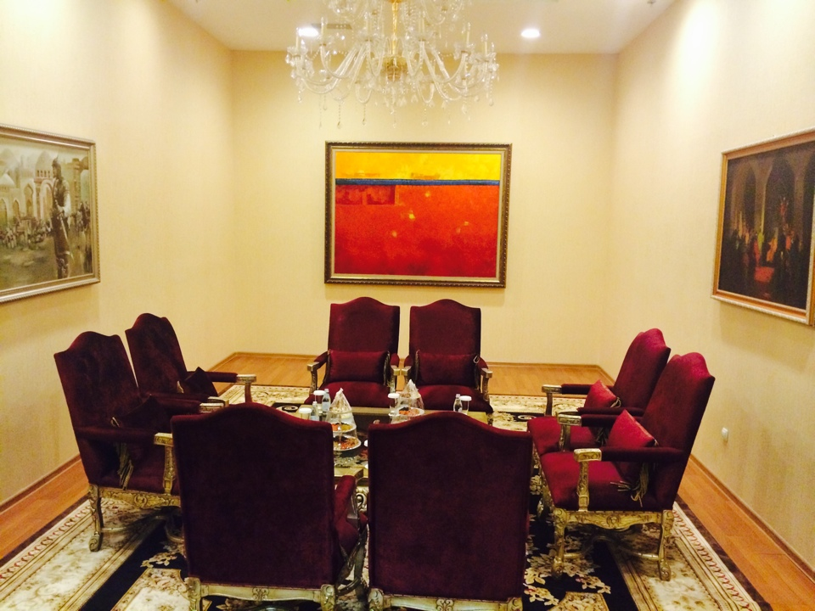
Комната для переговоров
Общая площадь – 38 кв.м,
Стоимость комнаты для переговоров – 100 000 тг. (в день)

Slide 8
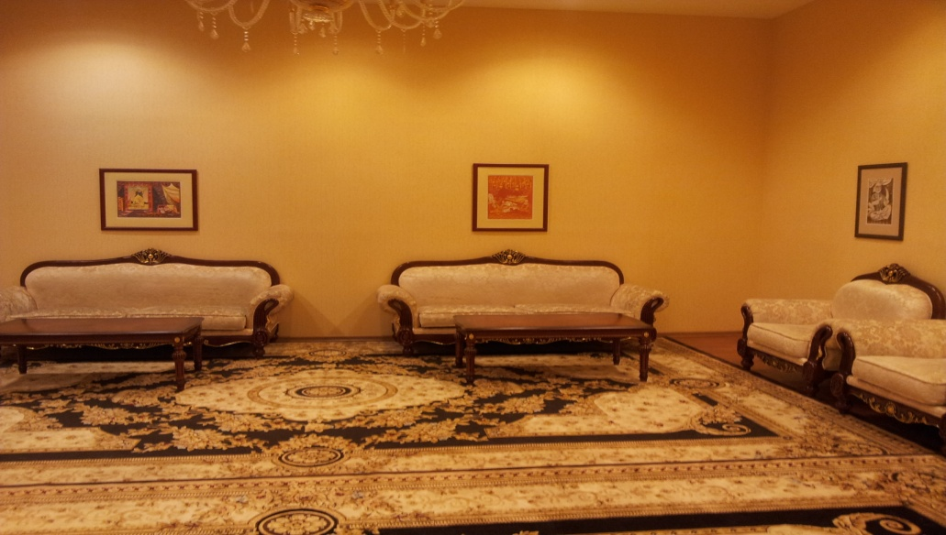
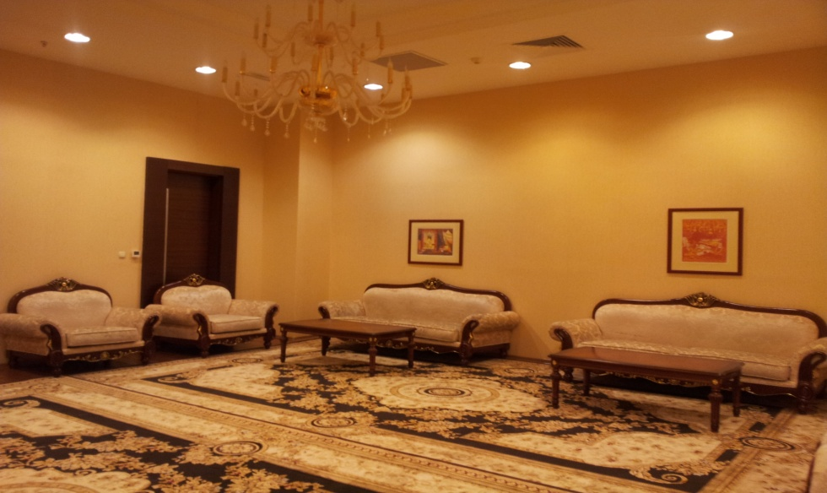
Комната для переговоров
Общая площадь – 57 кв.м
Стоимость комнаты для переговоров – 100 000 тг. (в день)

Slide 9
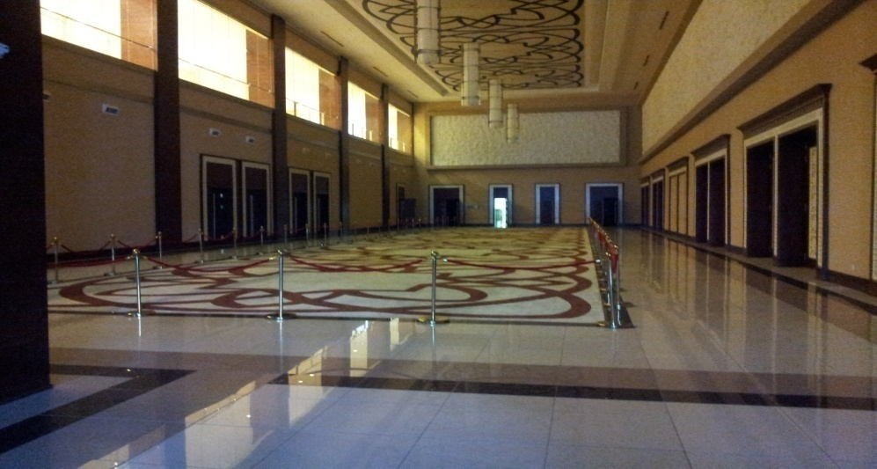
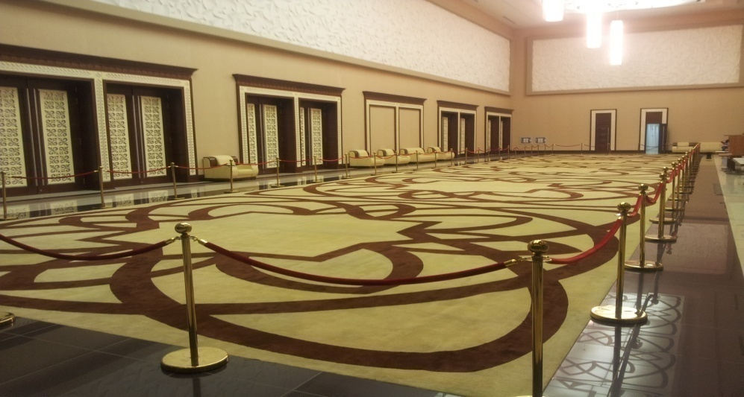
Фойе№1
Общая площадь – 689 кв.м
Стоимость левого фойе – 250 000 тг
(в день)
Фойе№2
Общая площадь – 689 кв.м
Стоимость правого фойе – 250 000 тг
(в день)

Slide 10
Центральный холл
Общая площадь – 2 707 кв.м
Стоимость – 500 000 тг. (в день)

Slide 11
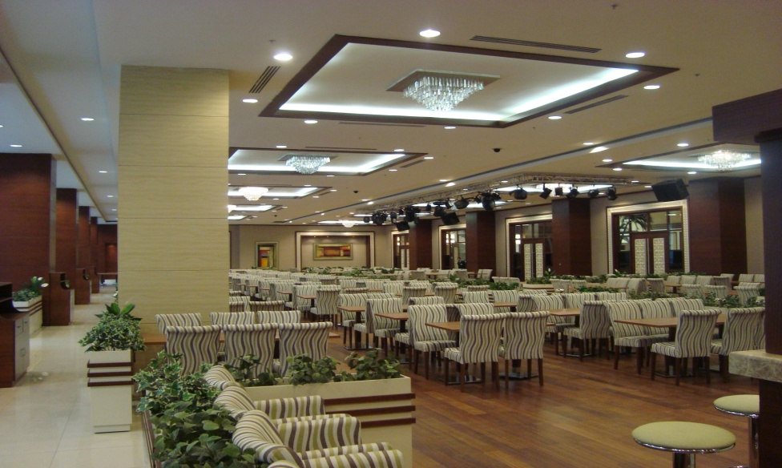
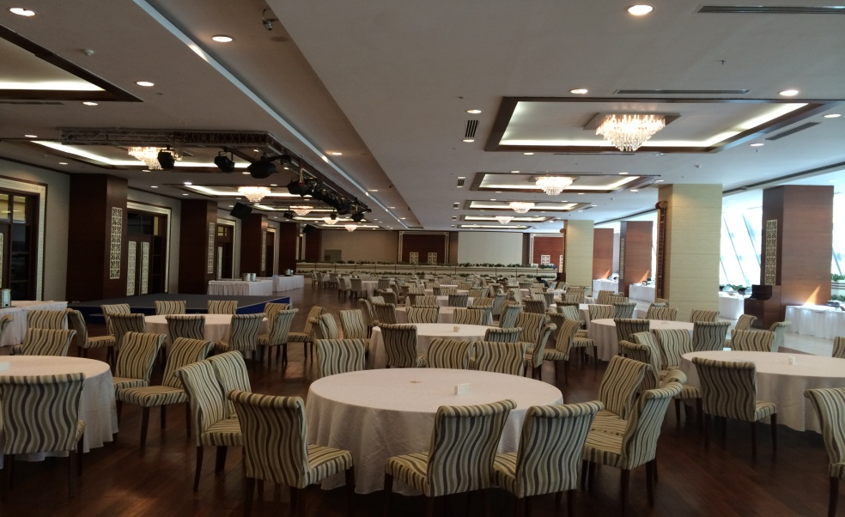
Зал торжеств
Ресторан для проведения приемов и банкетов, фуршетов, шоу-программ рассчитан на 620 посадочных мест. Высокий потолок зала дает дизайнерам неограниченные возможности для праздничного оформления и установки жестких конструктивных декораций. Уют ресторану придают каскад фонтанов на дворцовой площади, вид на который открывается через огромные оконные витрины.
Общая площадь – 1800 кв.м.
Стоимость ресторана – 625 000 тг (в день)

Slide 12
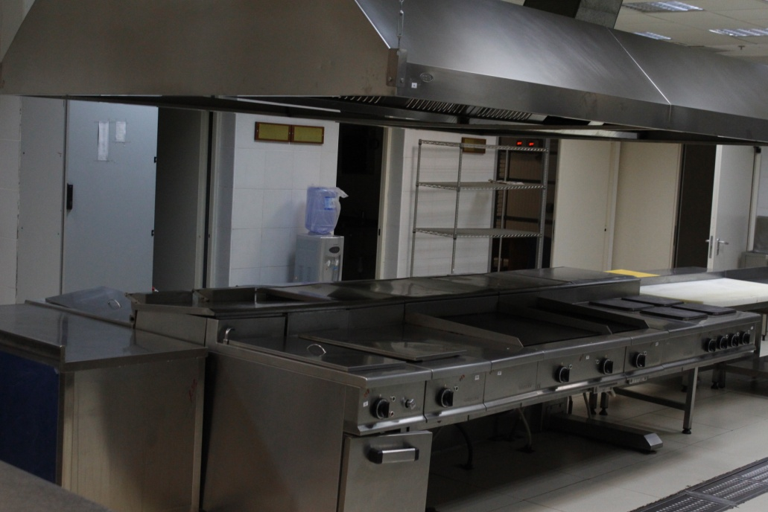
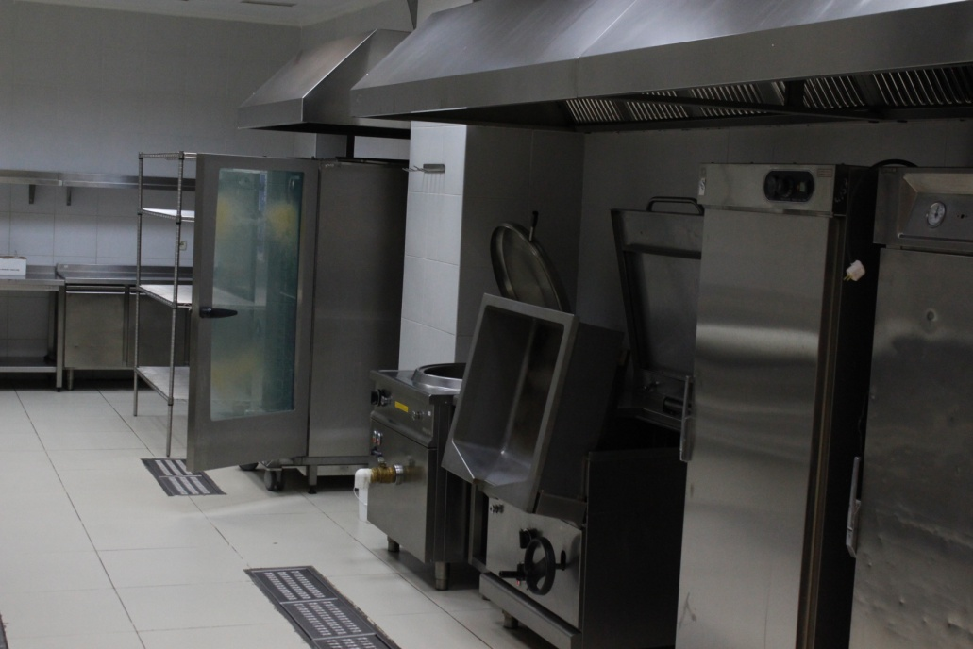
Кухонное оборудование
Полное кухонное оборудование для любой сложности готовки блюд
Стоимость – 350 000тг. (в день)

Slide 13
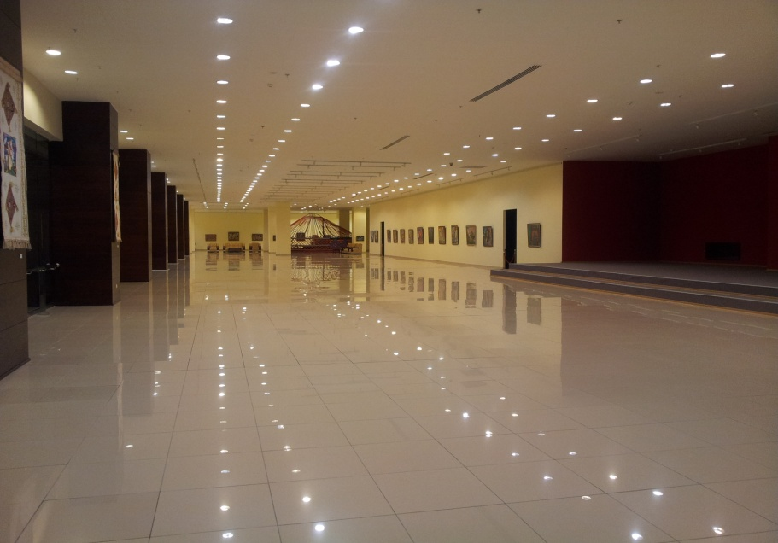
Галерея современного искусства (№1)
Общая площадь – 1615 кв.м,
Стоимость галереи современного искусства– 350 000 тг. (в день)

Slide 14
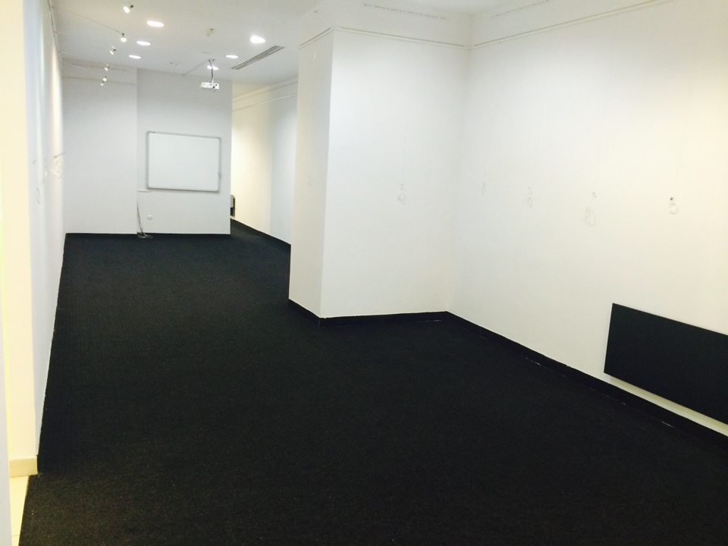
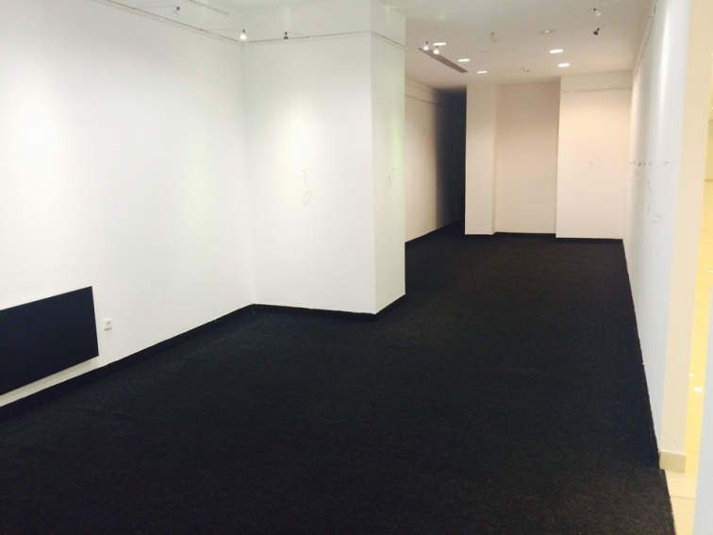
Видео зал
Общая площадь – 110 кв.м., оборудован интерактивной доской с проектором
Стоимость – 100 000 тг. (в день)

Slide 15
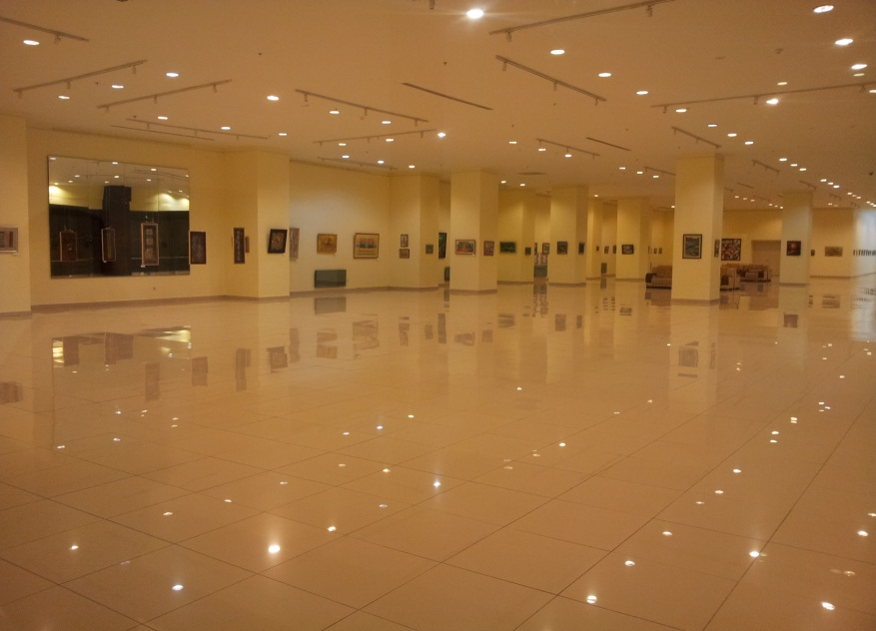
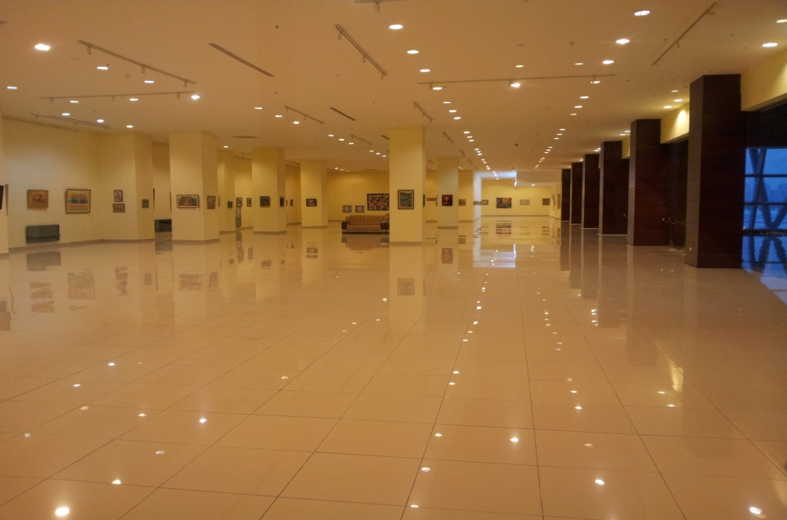
Картинная галерея (№2)
Общая площадь – 1666 кв.м,
Стоимость картинной галереи – 350 000 тг. (в день)

Slide 16
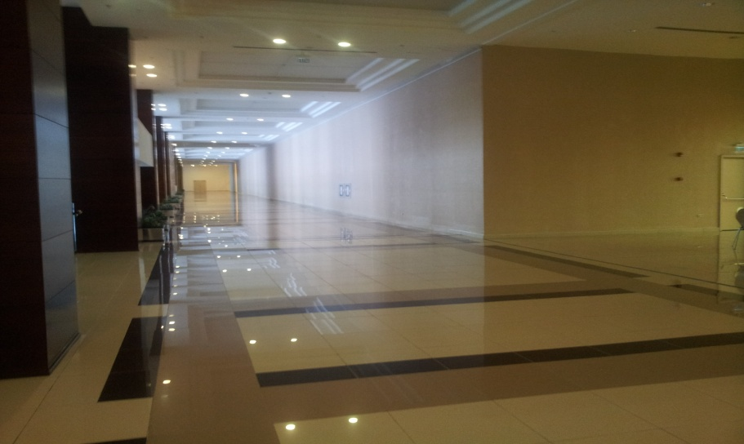
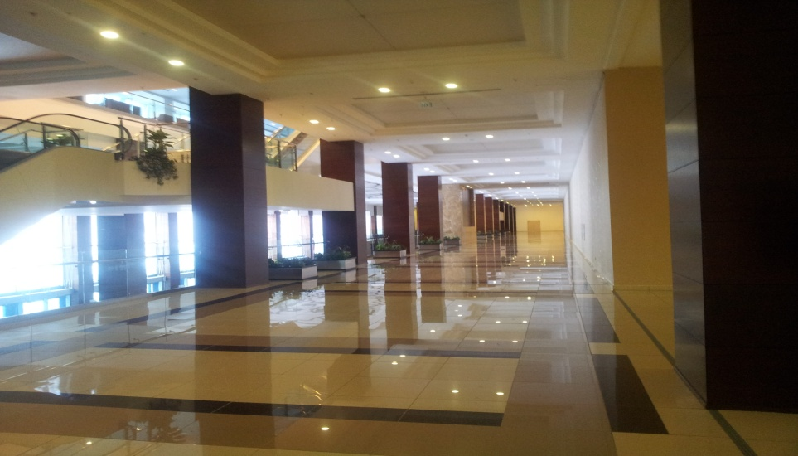
Выставочный павильон 2-го этажа (балкон)
Общая площадь – 752 кв.м,
Стоимость выставочного павильона (балкон) –200 000 тг. (в день)

Slide 17
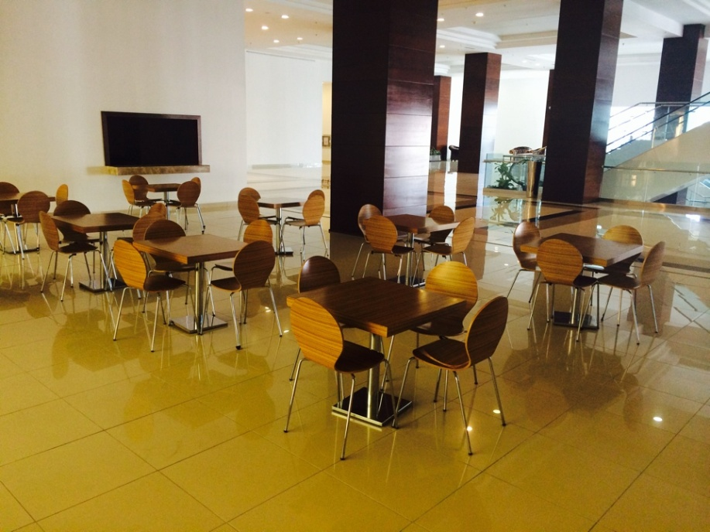
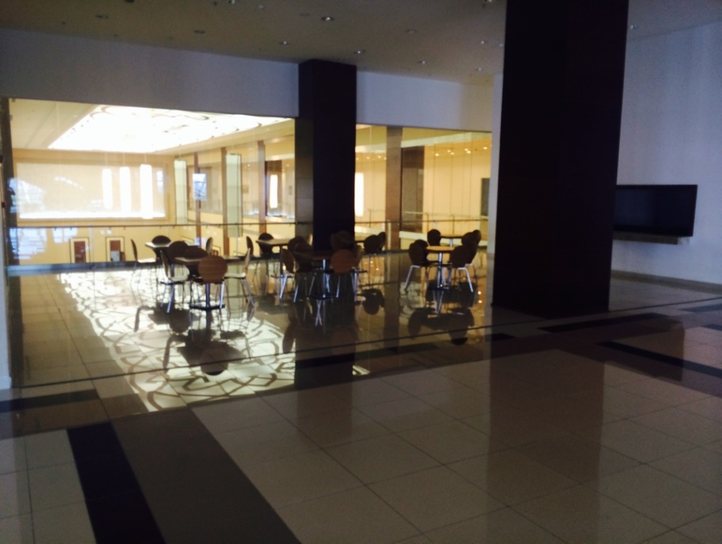
Кафе 2 этажа
Общая площадь – 131 кв.м., 8 столов, 32 стула.
Стоимость – 120 000 тенге (в день)

Slide 18
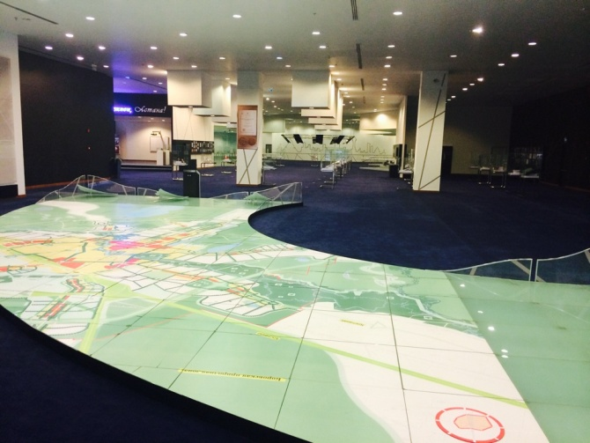
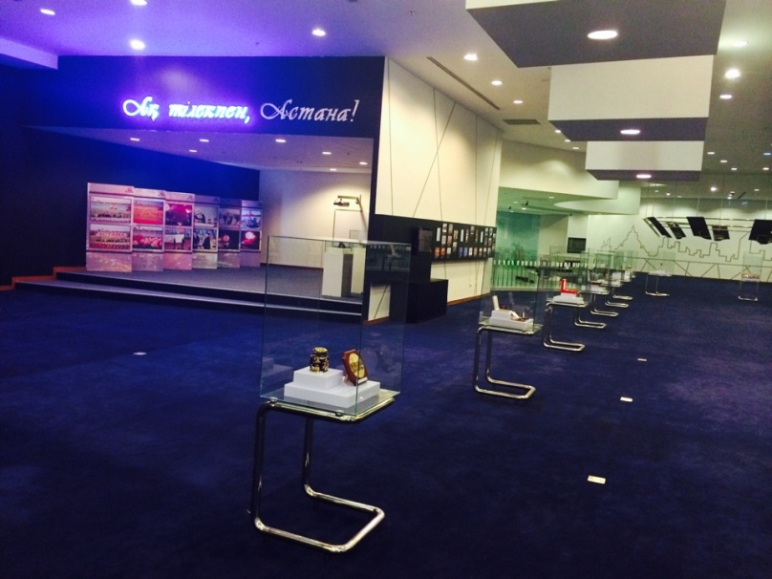
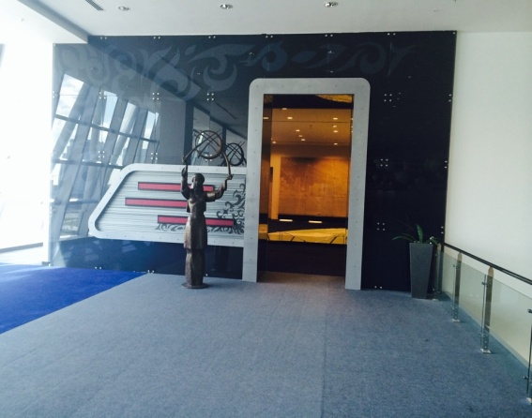
Музей истории г. Астана
Общая площадь – 2023 кв.м.
Стоимость – 300 000 тенге (в день)

Slide 19
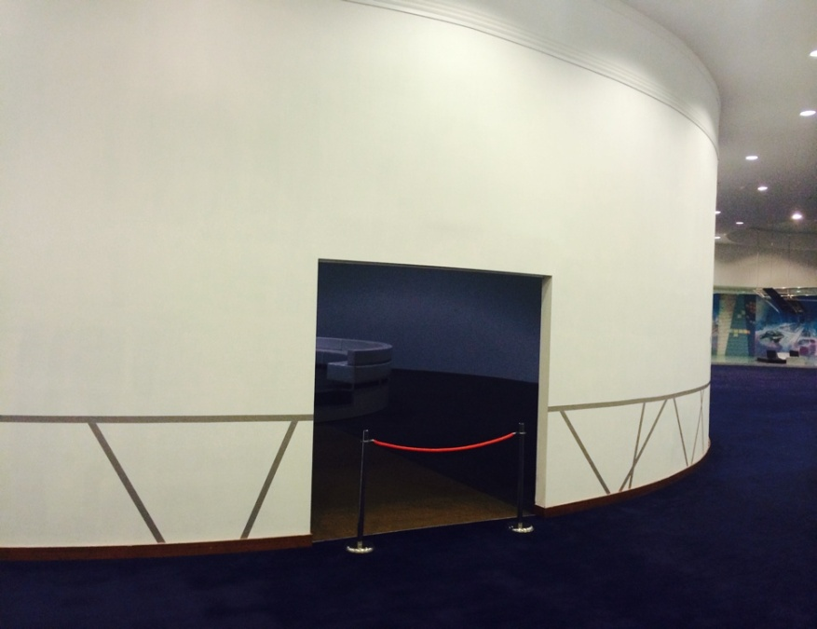
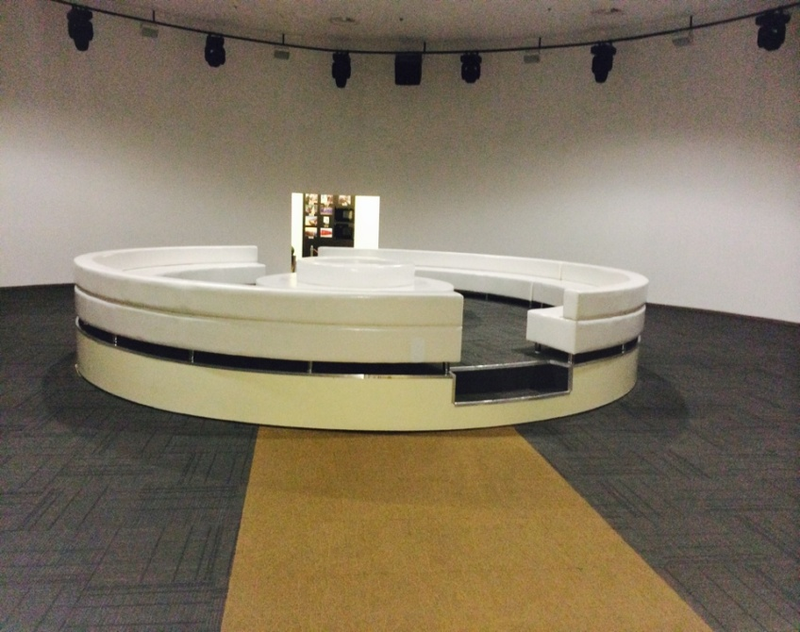
Кинотеатр 360 градусов
Общая площадь – 250 кв.м., 40 посадочных мест
Стоимость – 150 000 тенге (в день)

Slide 20
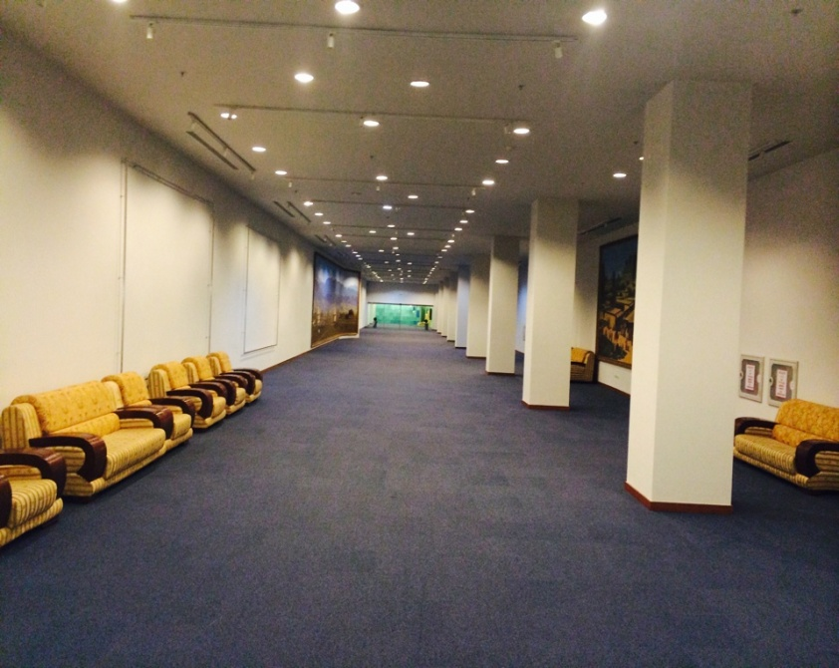
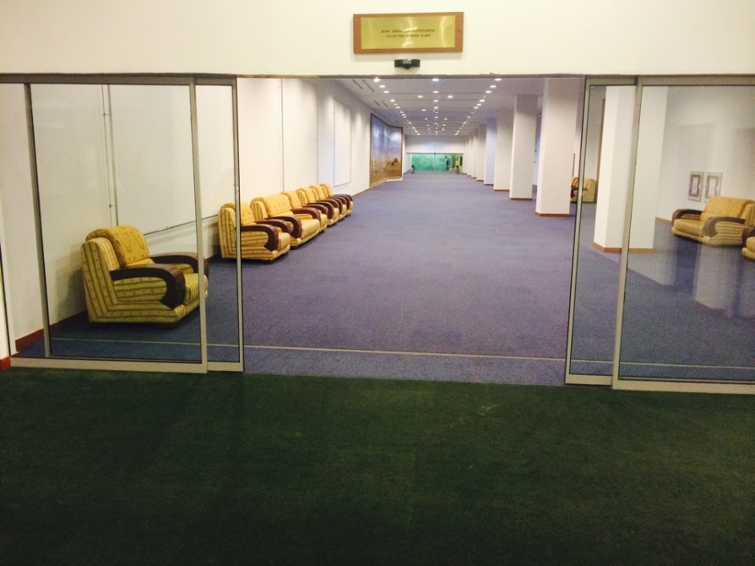
Выставочный павильон 3 этажа
Общая площадь – 700 кв.м,
Стоимость зала этнографии – 200 000 тг. (в день)

Slide 21
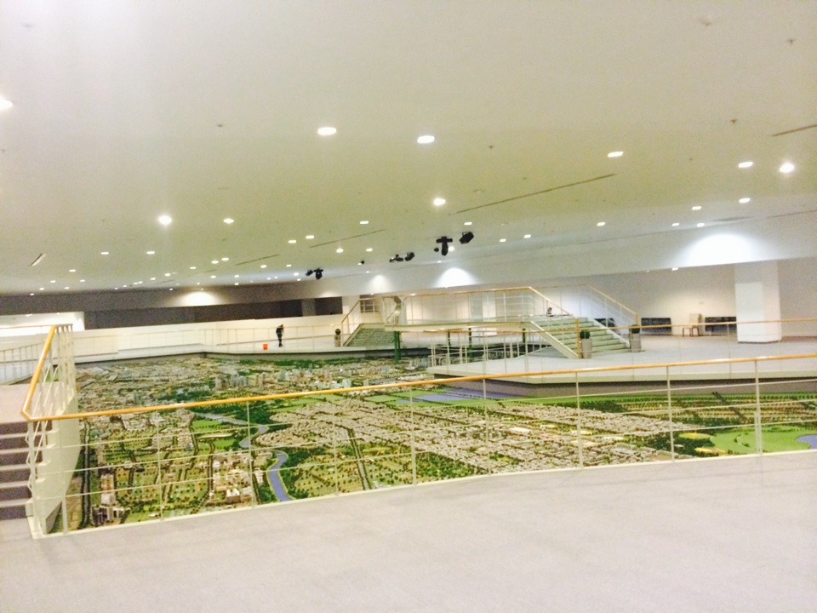
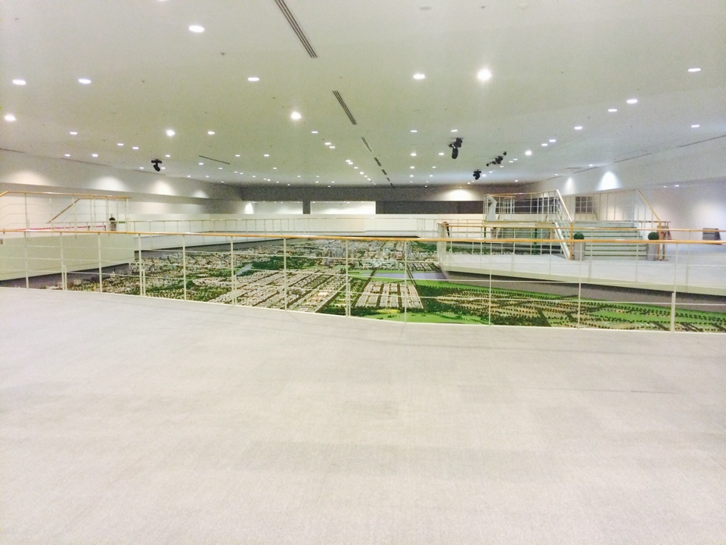
Макетный зал
Общая площадь – 276 кв.м.
Стоимость макетного зала – 100 000 тг. (в день)

Slide 22
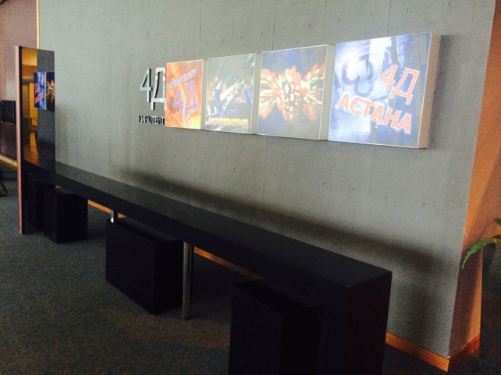
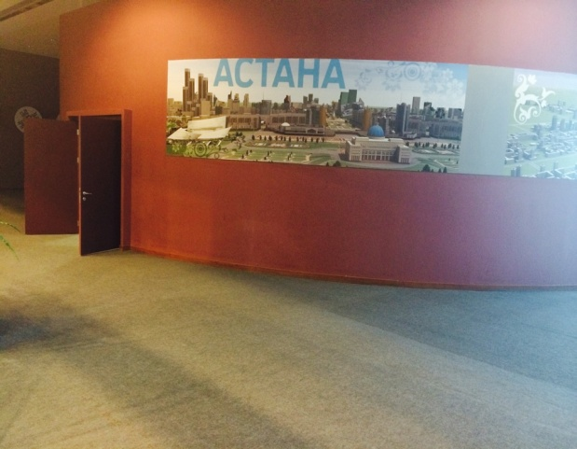
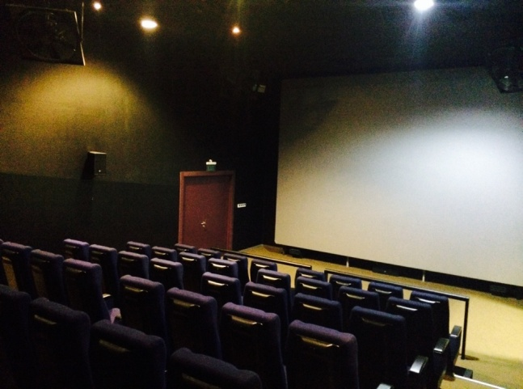
4 D кинотеатр
Общая площадь – 201 кв.м., 48 посадочных мест.
Стоимость зала – 150 000 тенге
Стоимость входного билета – 400 тенге (в день)

Slide 23
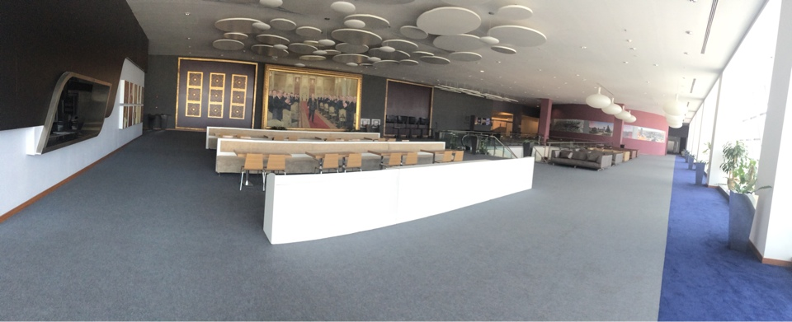
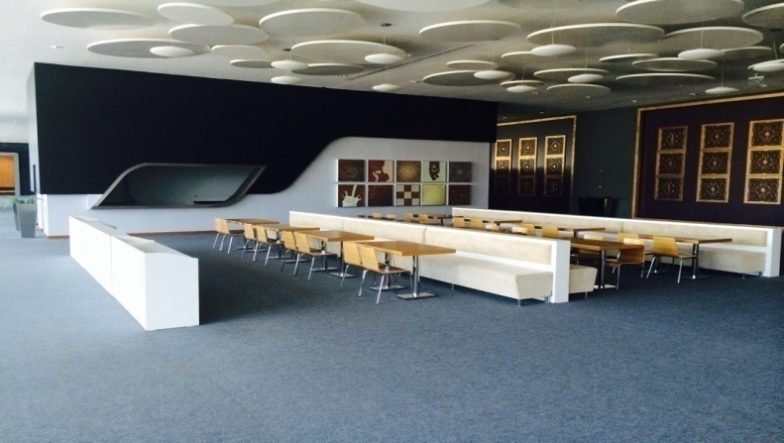
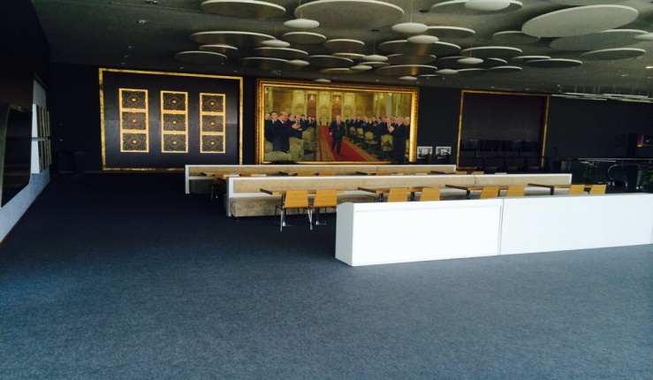
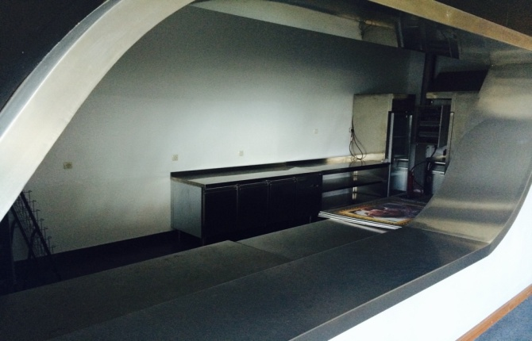
Кафе 3 этажа
Общая площадь – 340 кв.м., 16 столов, 32 стула, 12 диванов
Стоимость – 120 000 тг. (в день)

Slide 24
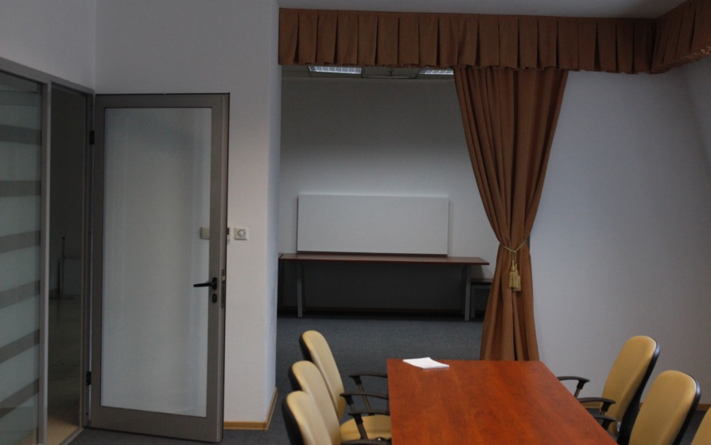
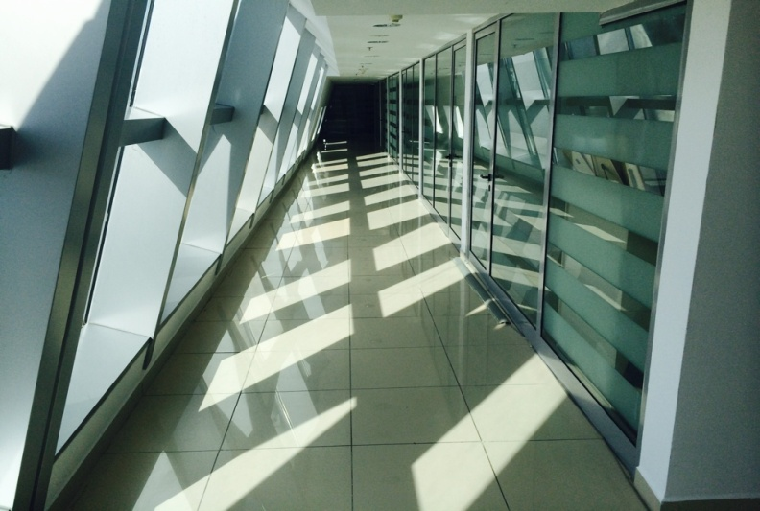
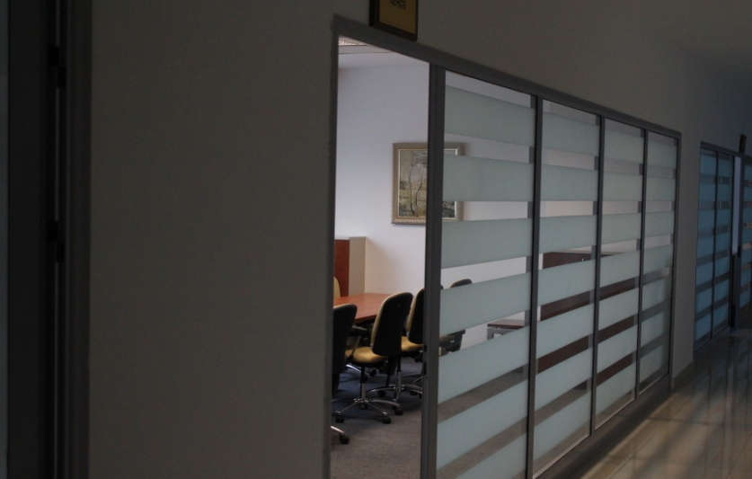
Офисы
Общая площадь – 60 кв.м., с мебелью
Стоимость – 55 000 тг. (в день)

Slide 25
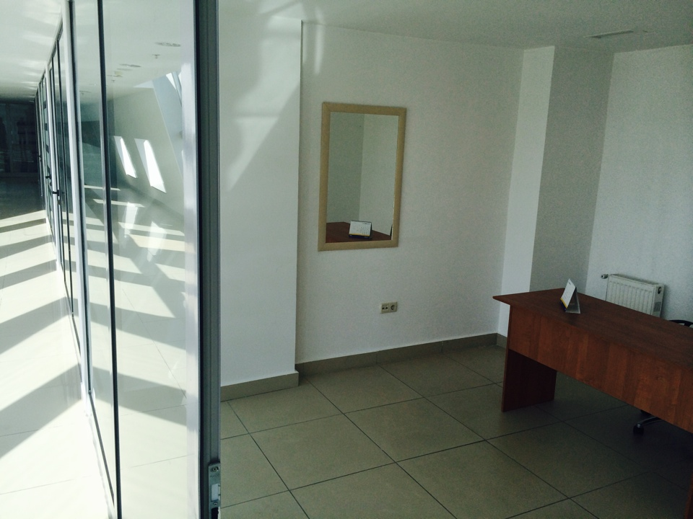
Офисы
Общая площадь – 14 кв.м., с мебелью
Стоимость – 35 000 тенге. (в день)

Slide 26
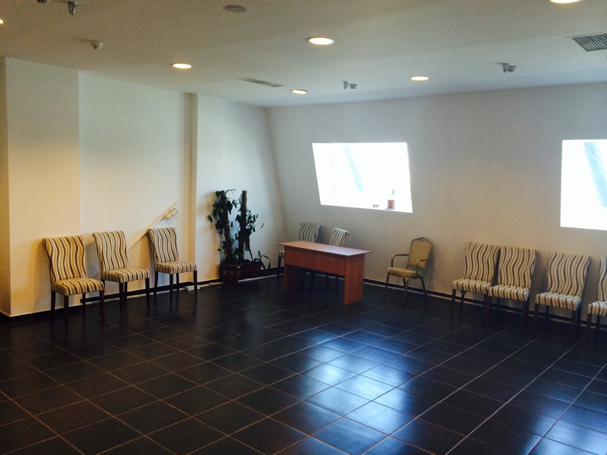
Склад
Общая площадь – 59 кв.м.
Стоимость – 65 000 тг. (в день)

Slide 27
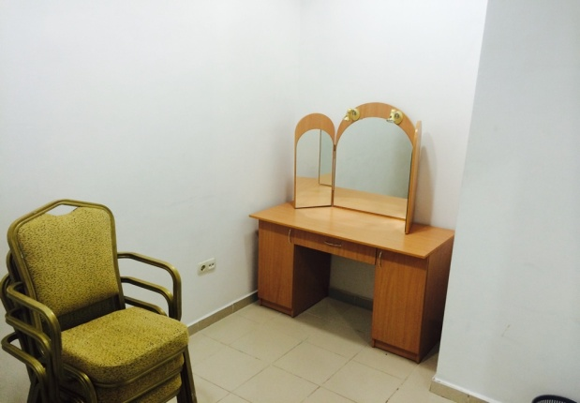
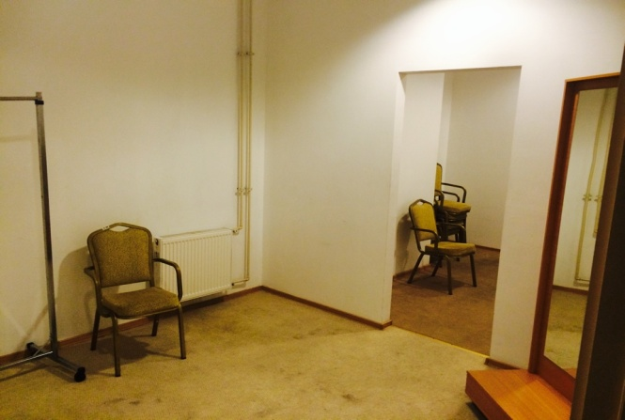
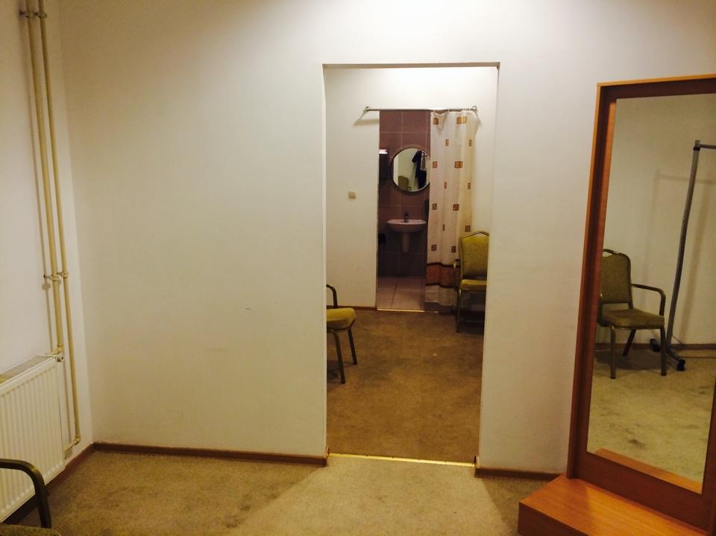
Гримерная на 1 этаже
Общее количество – 4
Гримерный стол, зеркало, стулья, душевая кабина
Стоимость – 40 000тг. (в день)

Slide 28
Кухонное оборудование
Полное кухонное оборудование для любой сложности готовки блюд
Стоимость – 350 000тг. (в день)

Slide 29
Малый выставочный зал 2 этажа (балкон)
Стоимость – 100 000тг. (в день)

Slide 30
Малый выставочный зал 3 этажа
Стоимость – 100 000тг. (в день)

